Slide 1
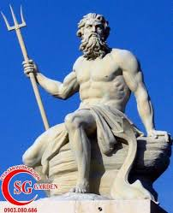
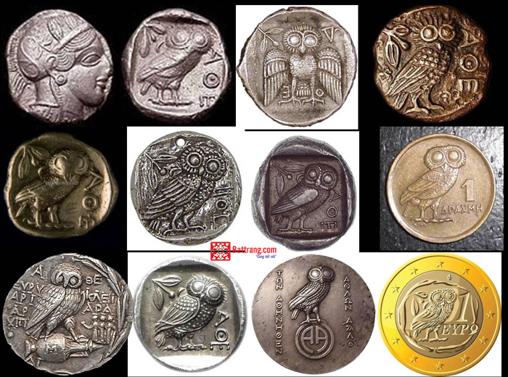
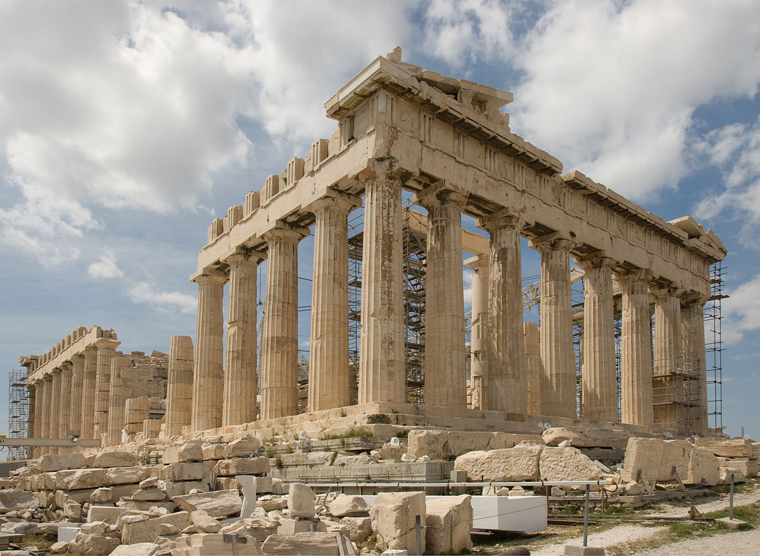
KHỞI ĐỘNG
Nhìn hình em liên tưởng đến nước
nào? Từ những hình ảnh trên, em hãy chia sẽ những hiểu biết của mình về quốc gia đó ?

Slide 2
II. TỔ CHỨC NHÀ NƯỚC THÀNH BANG
III. NHỮNG THÀNH TỰU VĂN HÓA TIÊU BIỂU
I. ĐIỀU KIỆN TỰ NHIÊN
HI LẠP CỔ ĐẠI

Slide 3
Hãy xác định vị trí của Hy Lạp trên bản đồ thế giới

Slide 4
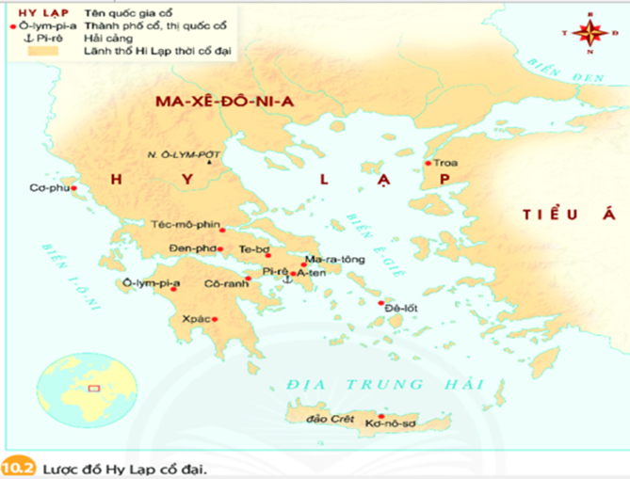
HĐ CÁ NHÂN: HS quan sát lược đồ Hi Lạp
Hình 10.2: Lược đồ Hy Lạp cổ đại

Slide 5
THẢO LUẬN NHÓM (5P) 5-6 HS

Slide 6
I. ĐIỀU KIỆN TỰ NHIÊN
Phiếu học tập
Nhóm 1 | Nhóm 2 +3 | Nhóm 4
Hãy nêu vị trí và điều kiện tự nhiên của Hi Lạp. | Điều kiện tự nhiên tác động như thế nào đến sự phát triển của Hy Lạp cổ đại ? | Vai trò của cảng biển Pirê đối với sự phát triển của kinh tế Hy Lạp cổ đại.

Slide 7
Nhóm 1 | Nhóm 2 + 3 | Nhóm 4
Chủ yếu nằm ở phía nam bán đảo Ban-căng. Địa hình chủ yếu: đồi núi, đất đai khô cằn. Có nhiều khoáng sản: đồng, sắt, vàng… Khí hậu ấm áp. Đường bờ biển dài | Tác động: Nông nghiệp không phát triển. Các ngành thủ công phát triển: luyện kim, làm gốm,… Phát triển buôn bán và khai thác các nguồn lợi trên biển. - Ổn định đời sống sinh hoạt văn hoá của người dân | Vai trò của cảng biển Pirê: Là trung tâm buôn bán của các thành bang của Hi Lạp thời bấy giờ.

Slide 8
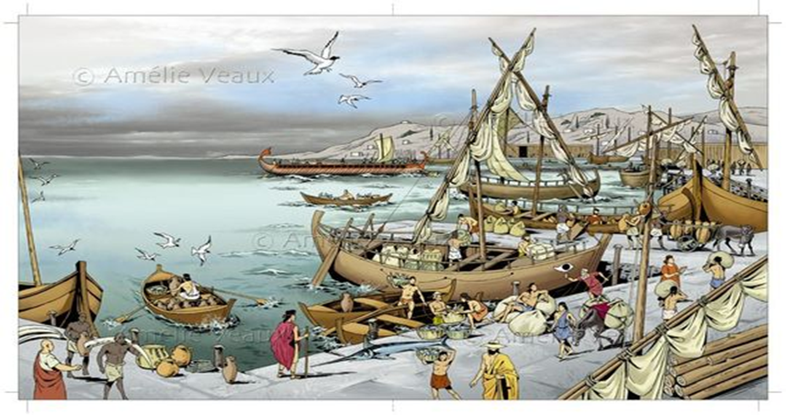
Nhiệm vụ
Quan sát và đọc hiểu lược đổ, (cho H5 quan sát lược đổ 10.2 trang 54 và xác định vị trí cảng Pi-rê trên lược đồ).
“Cảng Piraeus là trung tâm xuất – nhập khẩu và buôn bán nô lệ sầm uất nhất của thế giới cổ đại. Từ cảng Piraeus, Athènes có thể xuất khẩu sang các quốc gia lân bang những sản phẩm nổi tiếng như rượu nho, dầu oliu, đồ gốm màu, đá cẩm thạch, thiếc, chì, vải… và nhập về các mặt hàng thiết yếu như ngũ cốc ở Hắc Hải và Bắc Phi, hạt tiêu ở Ấn Độ, chà là và lúa mì của Lưỡng Hà” (Lương Ninh, Lịch sử thế giới cổ đại, Nxb Giáo dục Hà Nội, 2009, tr. 178 – 179)
Cảng Piraeus

Slide 9
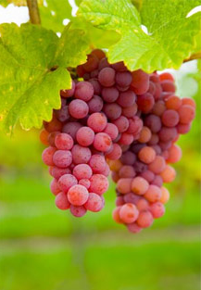
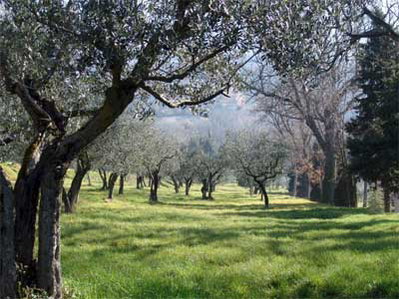
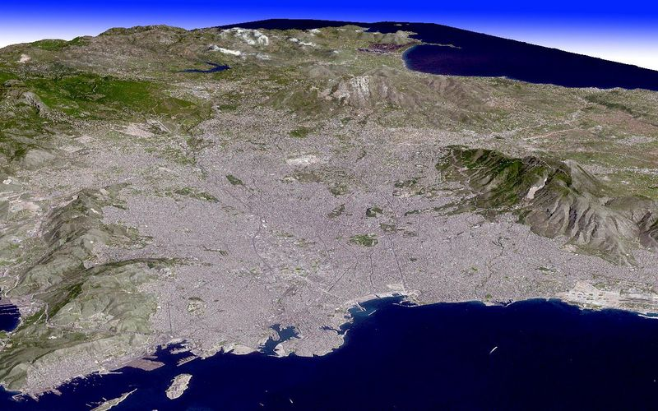
Hình 5: Cảng Piraeus
Nho
Địa hình ở A Ten ( Hi Lạp )
Cây ô-liu

Slide 10
Hy Lạp cổ đại nằm ở phía nam bán đảo Ban căng, địa hình đồi núi, đất đai khô cằn, có nhiều khoáng sản, khí hậu ấm áp và đường bờ biển dài.
=> Thuận lợi cho phát triển kinh tế thủ công nghiệp và giao thương buôn bán trên biển qua cảng Pi-rê.

Slide 11
II. TỔ CHỨC NHÀ NƯỚC THÀNH BANG
HS thảo luận với bạn cùng bàn
- Em hãy trình bày cơ cấu tổ chức của nhà nước thành bang A-ten.
- Quan sát hình 10.3, theo em, nền dân chủ của nhà nước A-ten được thể hiện như thế nào?

Slide 13
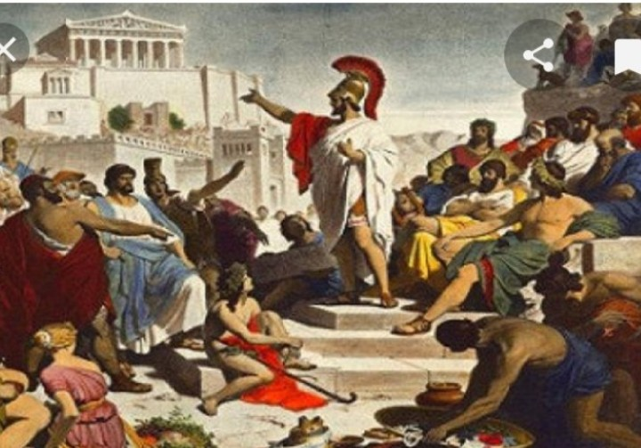
Em hãy mô tả những gì các em thấy trong bức tranh
Hình 10.3: Một cuộc họp của “Đại hội nhân dân” dưới thời Pê-ri-clet.

Slide 15
Hy Lạp cổ đại bao gồm nhiều thành bang độc lập.
Nhà nước A-ten gồm 4 cơ quan chính: Đại hội nhân dân, Hội đồng 10 tướng lĩnh, Hội đổng 500 và Toà án 6000 người
Nhà nước thành bang Hy Lạp cổ đại mang tính dân chủ cao.

Slide 16
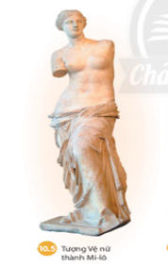
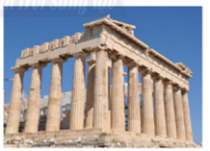
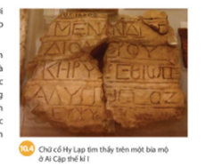
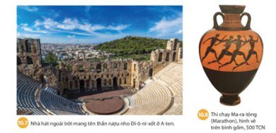
Nhiệm vụ: Quan sát các hình sau và hãy kể một số thành tựu văn hóa của người Hy Lạp còn tồn tại đến ngày nay?

Slide 17
III: NHỮNG THÀNH TỰU VĂN HOÁ TIÊU BIỂU
GV chia nhóm cho HS trình bày từng lĩnh vực văn hoá.
Chia nhóm theo tổ (Thời gian: 4 phút)
Tổ 1: Chữ viết
Tổ 2: Khoa học
Tổ 3: Văn học
Tổ 4: Kiến trúc và điêu khắc

Slide 18
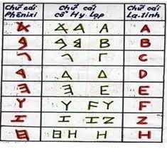

Slide 19
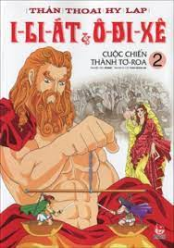

Slide 20
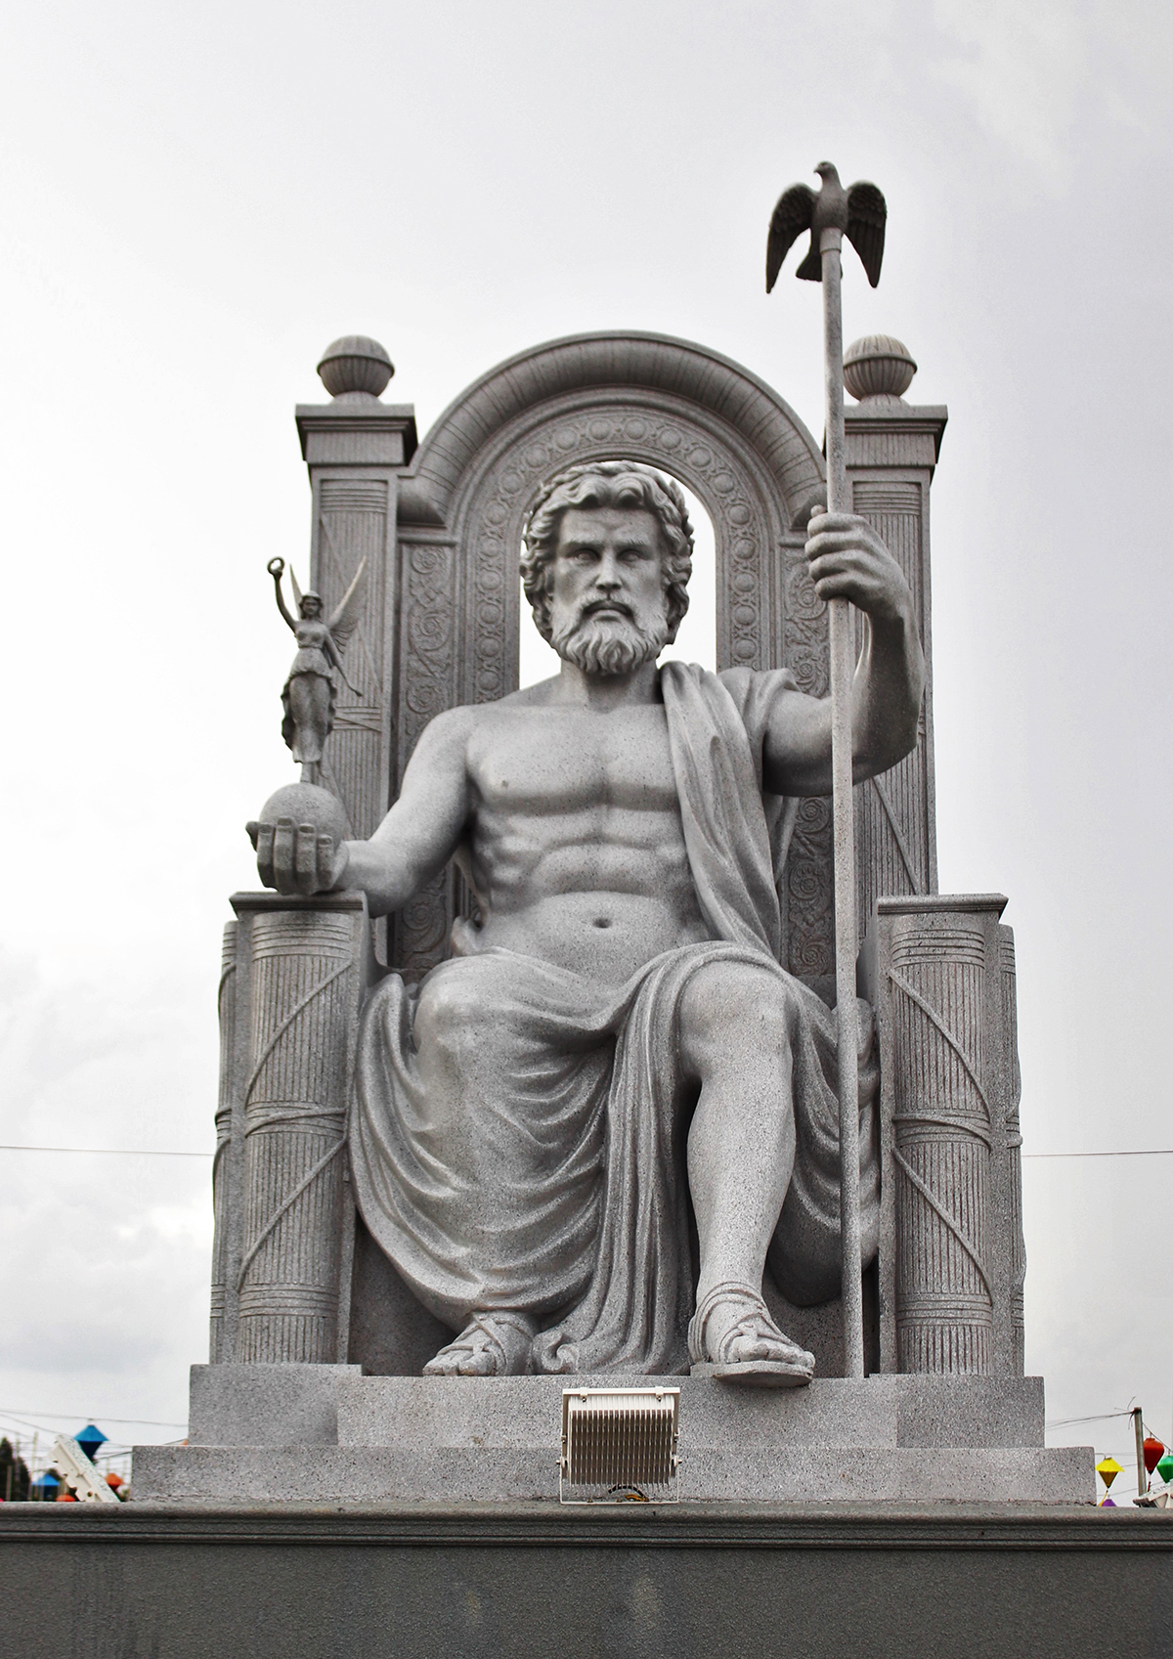
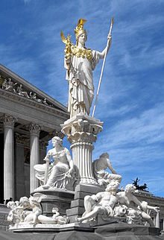
Tượng thần Dớt
Tượng nữ thần A-tê-na

Slide 21
- Iliad ra đời vào khoảng thế kỷ 8 TCN. Bộ sử thi này viết về sự kiện trận chiến thành Troia và những sự kiện thần thoại xoay quanh nó. Illiad cũng làm nổi bật lên hình tượng người chiến binh vĩ đại Achilles trong thần thoại Hy Lạp trong cuộc đối đầu với vua Agamemnon.
- Sử thi Odyssey ra đời vào cuối thế kỷ 8 TCN sau sử thi Iliad và được cho là phần tiếp theo của Iliad. Đây là bản anh hùng ca viết về cuộc phiêu lưu của Odyssey sau khi trận chiến thành Troia kết thúc và hành trình trở về quê hương đầy gian nan trắc trở của người anh hùng này.

Slide 22
- Chữ viết: hệ thống chữ viết gồm 24 chữ cái.
- Văn học: sử thi I-li-át, Ô-đi-xê và các vở kịch.
- Khoa học: Hy Lạp là quê hương của nhiều nhà khoa học nổi tiếng: Ác-si-mét, Pi-ta-go, Hê-rô-đốt,…
- Kiến trúc và điêu khắc: Nhiều công trình kiến trúc vẫn còn tồn tại đến ngày nay: Đền Pác-tê-nông, nhà hát Đi-ô-ni-xốt; hay những tác phẩm về điêu khắc như tượng thần Dớt (Zeus),

Slide 23
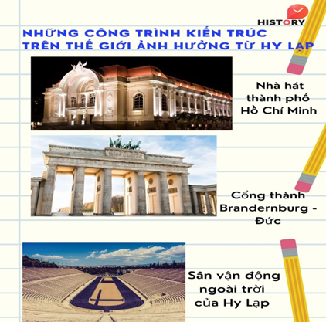
Những công trình kiến trúc lớn trên thế giới ảnh hưởng từ Hi Lạp.

Slide 24
LUYỆN
LUYỆN TẬP
Nhiệm vụ:
Kể tên các ngành kinh tế phát triển ở Hy Lạp. Vì sao thủ công nghiệp và thương nghiệp lại phát triển?
Vai trò của biển và cảng biển với các quốc gia hiện nay.

Slide 25
VẬN DỤNG
Quan sát logo của Tổ chức Văn hoá, Khoa học và Giáo dục của Liên hợp quốc (UNESCO), em hãy cho biết: Logô đó lấy ý tưởng từ công trình kiến trúc nổi tiếng nào của Hy Lạp cổ đại?

